Slide 1
«Спорт - альтернатива пагубным привычкам» Презентация на тему: «Похитителям здоровья – «НЕТ!» Физической культуре и спорту – «ДА!»
Выполнила: ученица 9 «б» класса МБОУ "Коммунарская средняя общеобразовательная школа № 1» Исупова Елена
Руководитель:
Гайворонская Наталия Георгиевна

Slide 2
Очень часто человеку, который принял решение бросить курить или употреблять алкогольные напитки, советуют заняться спортом. С чем это связано? Основной целью профилактики наркомании, табакокурения, алкоголизма является воспитание развитой личности, физически и психически здоровой, способной своими силами справляться с жизненными проблемами. Именно поэтому считается, что спорт – отличная альтернатива вредным привычкам. Спорт помогает сохранить и улучшить здоровье.

Slide 3
Что происходит при занятиях спортом?
Идет замена действий. Каждый раз, когда курильщик
тянется за сигаретой, рекомендуется отвлечь внимание
любым физическим упражнением. Можно держать под
рукой скакалку, можно делать приседания, бегать,
выполнять силовые упражнения. Вскоре желание курить
начнет ассоциироваться с необходимостью физической
нагрузки.

Slide 4
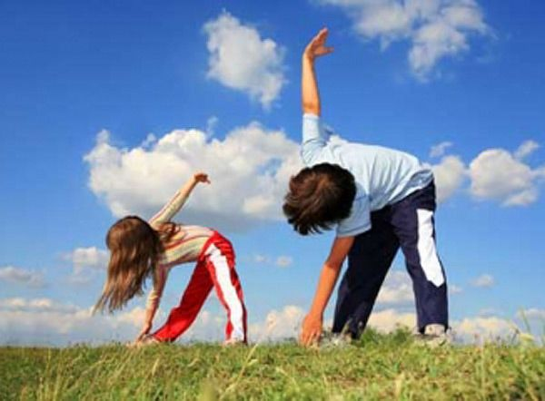
Активное физическое
действие является
эффективной заменой
вредной привычки.
Старайтесь вникнуть в суть сложного упражнения,
попытайтесь добиться
хороших результатов, и вы заметите, что думать об алкоголе или курении некогда.

Slide 5
Улучшается настроение. Достижение цели и сам процесс тренировок положительно влияют на человека. Позволяет справиться со стрессом, в том числе, со стрессом после резкого отказа от привычки.

Slide 6
Доказано, что человек, увлекающийся спортом, творчеством или иной деятельностью привыкает правильно планировать свое рабочее время в течение дня, учится грамотно чередовать отдых и работу, ставит цели и добивается их. В этом ряду спорт занимает первое место. Именно физическая культура и спорт помогают подрастающему поколению воспитывать в себе волевые качества, целеустремленность, помогает стать физически крепким, морально устойчивым, успешным человеком в жизни. Наряду с этим физическая культура развивает и физические качества.

Slide 7
Характеристика видов спорта,
развивающих выносливость.
Воспитание выносливости в процессе спортивной тренировки - одно из действенных средств достижения высокой работоспособности. Для проявления общей выносливости нужны хорошее сердце, здоровые легкие, достаточное количество гемоглобина в крови, обильное кровоснабжение работающих мышц и т. д.

Slide 8
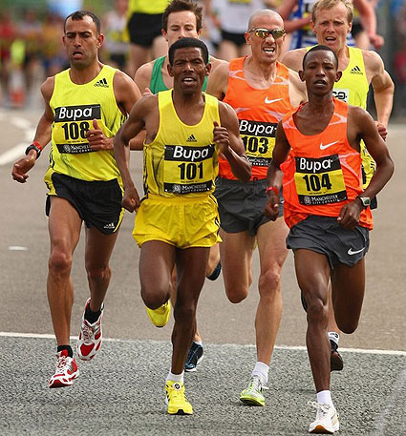
К видам спорта, ведущее
двигательное качество
которых - выносливость,
относятся все движения,
которые продолжаются
сравнительно длительное
время на фоне повышения
аэробных возможностей
организма:
бег на средние, длинные и сверхдлинные дистанции (марафон)
лыжные гонки и биатлон
плавание
спортивная ходьба
гребля
велосипедный спорт
Марафон

Slide 9
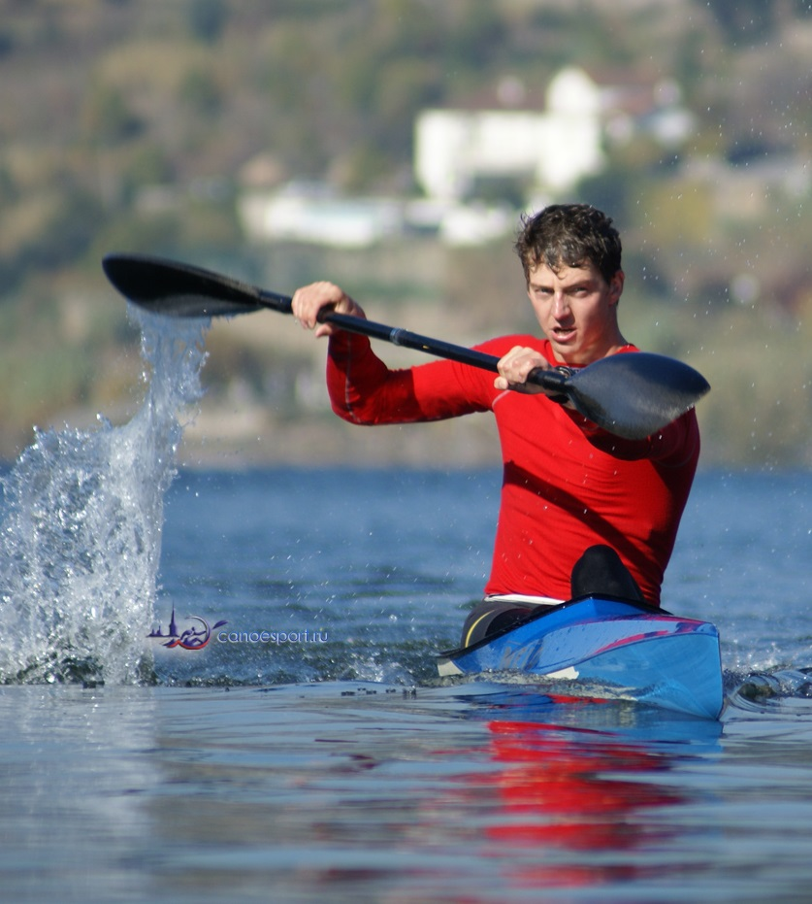
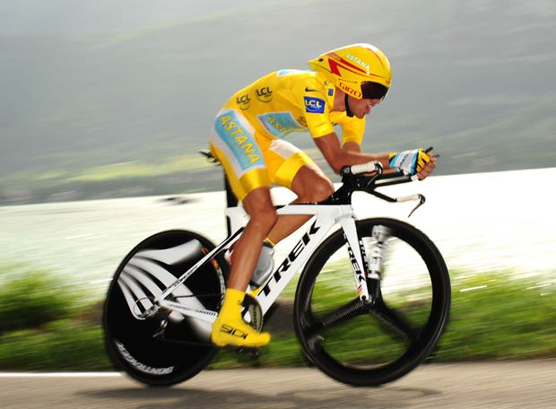
Велосипедный спорт
Гребля

Slide 10
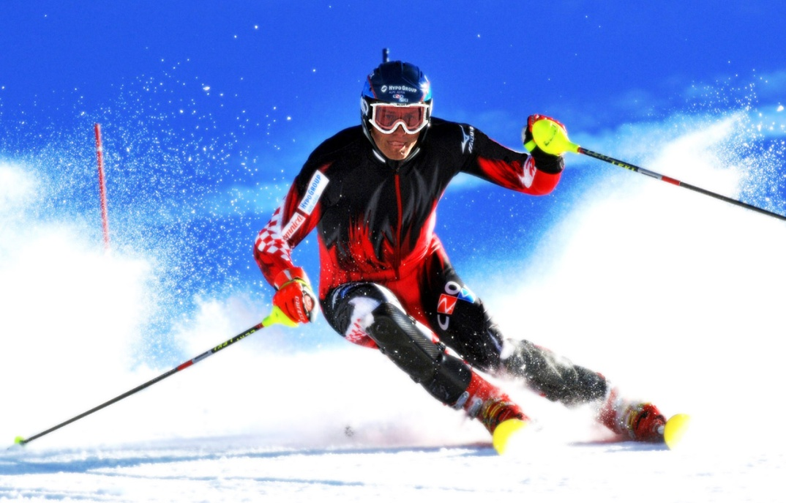
Характеристика видов спорта, развивающих ловкость.
Ловкость определяет успешность овладения новыми спортивными и трудовыми движениями, проявление силы и выносливости. Наибольший эффект в воспитании ловкости обеспечивают виды спорта:
спортивная акробатика
гимнастика: спортивная и художественная
прыжки в воду, на батуте, на лыжах
слалом, фристайл
фигурное катание
спортивные игры
Слалом

Slide 11
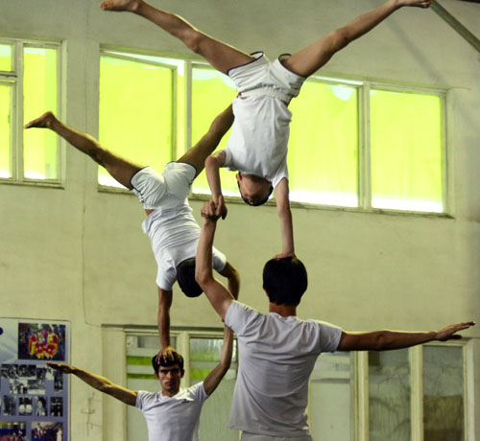
Акробатика

Slide 12
Характеристика видов спорта, развивающих гибкость.
Хорошая гибкость – это не только способность согнувшись дотянуться до пола руками или сесть на шпагат. Гибкая спина придаёт вашей осанке и фигуре правильные формы и изгибы. Гибкость – это способность человека выполнять движения с большой амплитудой. Гибкость поможет человеку продлить свою жизнь.

Slide 13
Высокие требования к
ловкости и гибкости
спортсмена предъявляют
виды спорта, какими
являются:
акробатика
аэробика
гимнастика: спортивная и художественная
прыжки в воду и на батуте
прыжки на лыжах с трамплина
слалом, фристайл
фигурное катание и др.
Гимнастика

Slide 14
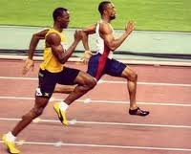
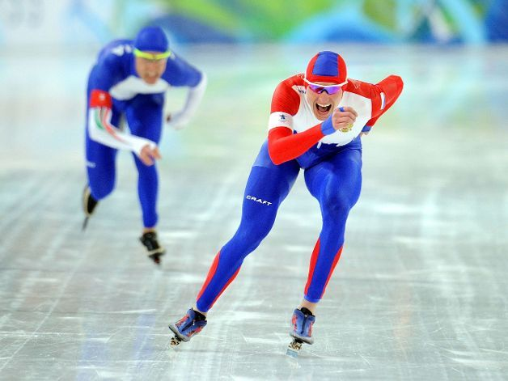
Характеристика видов спорта, развивающих быстроту.
Наибольшие требования к проявлению скоростных
способностей предъявляют:
спринтерские дистанции: - легкой атлетики (бег на 100, 200 м, барьерный бег на 100, 110 м) - конькобежного спорта (500 м)

Slide 15
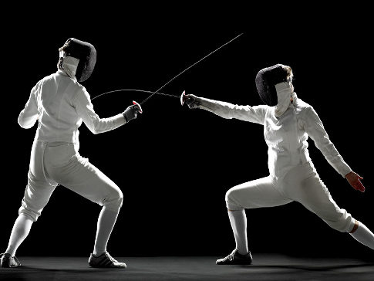
Своеобразные скоростные возможности в целом ряде других видов спорта:
фехтовании
боксе и других видах единоборств в целом ряде спортивных игр.
Отдельные виды спорта – бейсбол, русская лапта, американский футбол построены в основном на очень быстрых коротких беговых рывках.

Slide 16
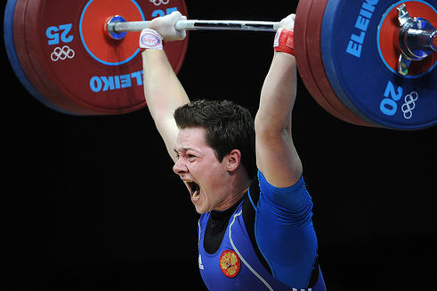
Характеристика видов спорта, развивающих силу.
Виды спорта, преимущественно развивающие силу и
скоростно-силовые качества, относятся в основном
к группе ациклических видов спорта, характерными
особенностями которых являются способность к
проявлению силы и скорость сокращения мышц.

Slide 17
К собственно силовым
видам относятся:
тяжелая атлетика
гиревой спорт (гиревой спорт преимущественно развивает силу и силовую выносливость)
атлетическая гимнастика

Slide 18
Спортивные игры.
Занятия спортивными играми способствует гармоничному воспитанию силы, выносливости, быстроты, гибкости и координационных способностей. Командные спортивные игры особенно способствуют воспитанию таких положительных свойств и черт характера, как умение подчинять свои личные интересы интересам коллектива, взаимопомощь и дисциплина.
Футбол
Хоккей
Волейбол
Ручной мяч
Теннис
Баскетбол

Slide 19
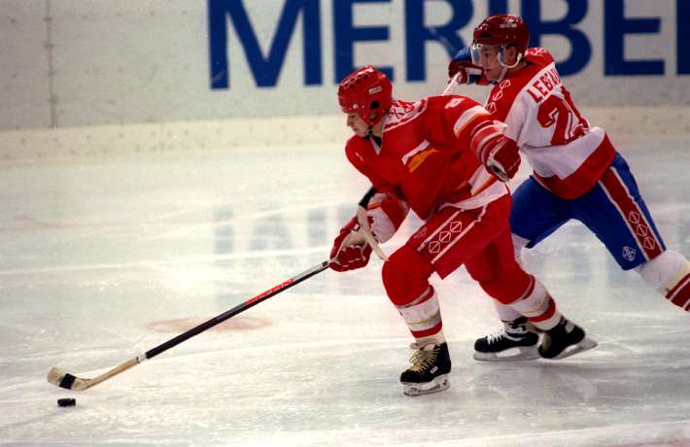

Slide 20
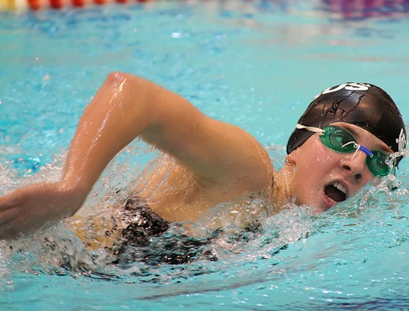
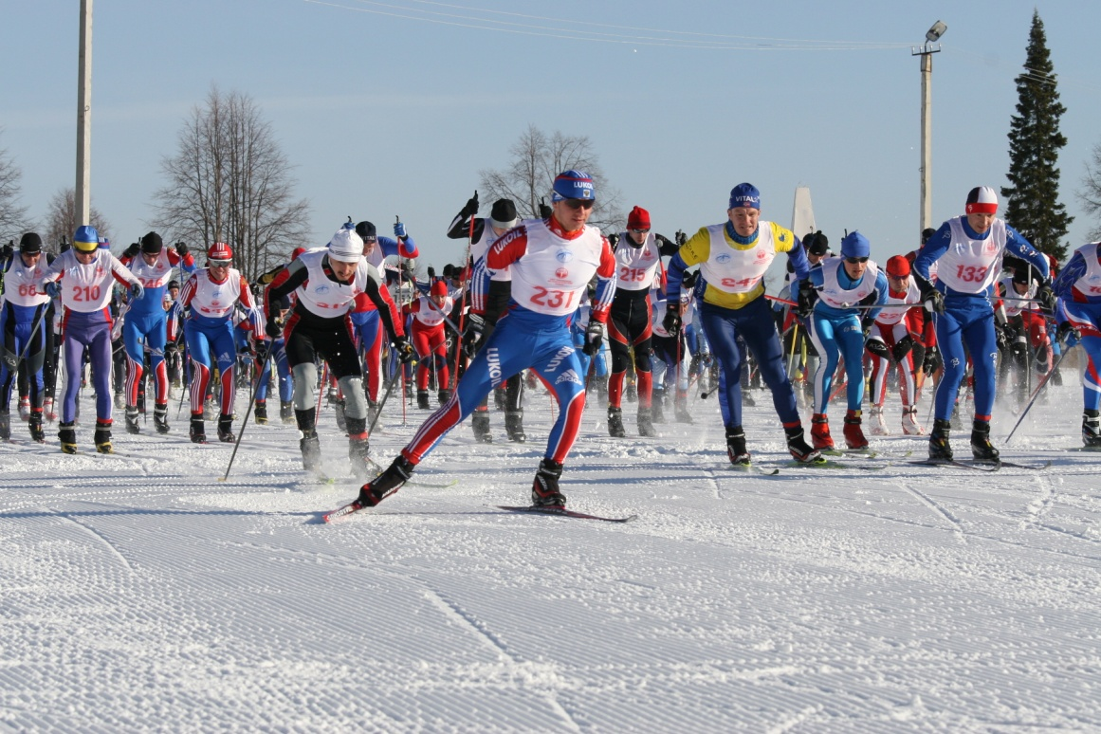
Вывод:
Только занятия физической культурой и спортом
позволяют воспитать волю, способность преодолевать
трудности в жизни, справляться с физическими и
психологическими нагрузками и эмоциональным
перенапряжением.

Slide 21
Занимайтесь физической культурой и спортом. Они помогут нам в жизни стать здоровыми, крепкими и успешными!

